Slide 1
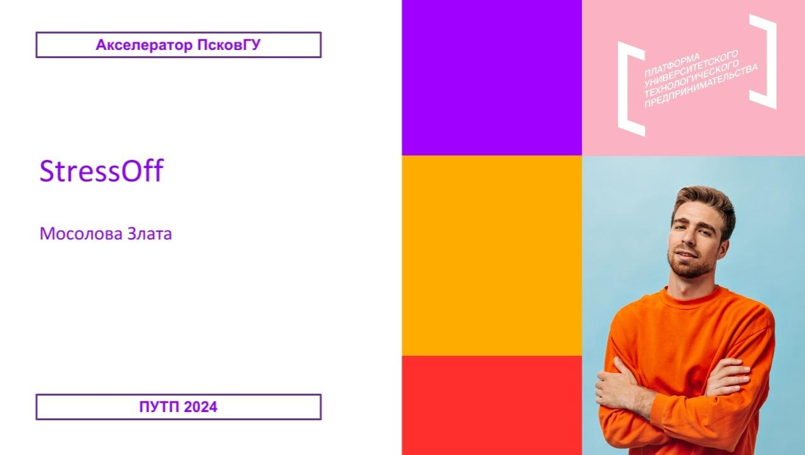

Slide 2

Мосолова Злата
Полуфиналист конкурса «Большая перемена» 2021г и 2022г
В её навыках скопились рисование, 3D моделирование не сложных объектов, скульптинг и лепка, она может сделать дизайн по вашему тз ! Также в её силах быстро проанализировать ситуацию, найти решение проблемы и оперативно сделать все чтобы нейтрализовать её.

Slide 3

Мосолова Лада
Полуфиналист конкурса «Большая перемена» 2022
Её навыки основываются на письме: сценарий, реклама. Также способна на простой монтаж видео и анализ информации.

Slide 4

Иванова Ангелина
Участник образовательно-патриотического лагеря «Курган Дружбы» 2024
Её могучий мозг быстро соберет и проанализирует данные и по ним составит целостную картину обстановки. Благодаря ей мы сможем контролировать ситуацию в полной мере.

Slide 5
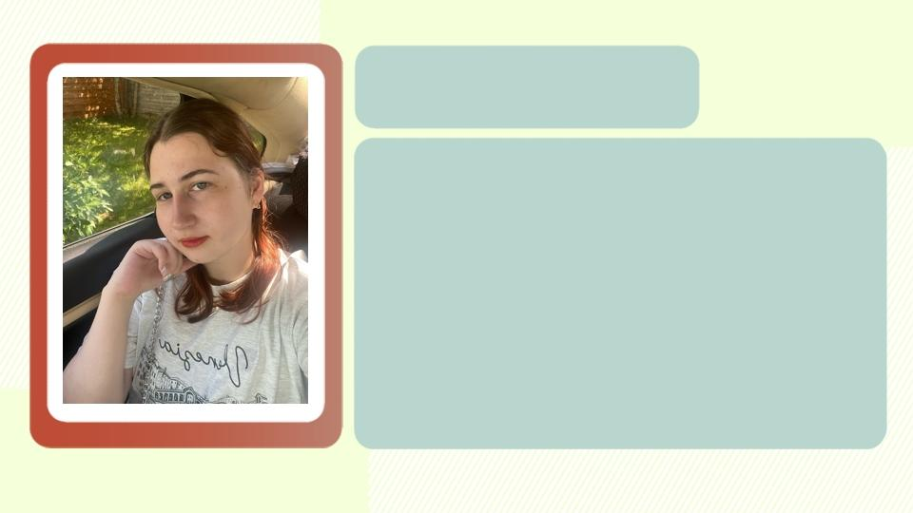
Никина Вероника
Участник и волонтёр соревнований Стругокрасненской школы
Генератор идей нашей команды и ценный работник

Slide 6

Никина Виктория
Участник и волонтёр соревнований Стругокрасненской школы
Наш координатор и ценный сотрудник

Slide 7
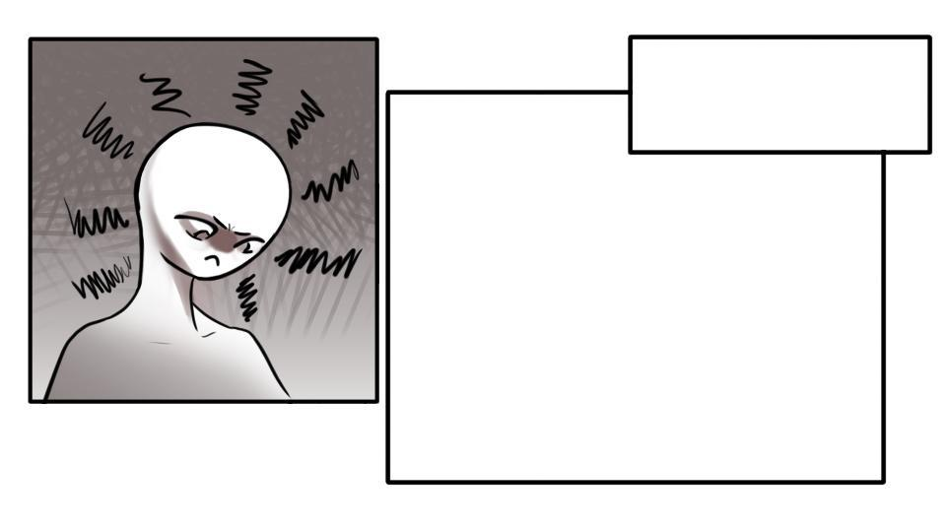
StressOff
Стресс…
Он везде…
Внутри нас особенно.
Даже самый спокойный человек, который и мошки не обидит, в один момент может сорваться из-за накопленных негативных чувств. Что лучше, когда шарик ломается с громким хлопком и оглушает тебя или когда этот шарик постепенно сдувает лишнее, поддерживая свой объем? Я думаю многие выберут второе.
Наш проект как раз олицетворяет тот самый процесс постепенного «сдувания». Комнаты с различными способы снятия стресса: разбитие посуды, пупырчатая плёнка, медитативный отдых в тишине, на мягком кресле, там где вас не потреважат… Разве это не приятно?

Slide 8
StressOff
Мы делаем проект
который направлен на профилактику психологических заболеваний у подростков и молодежи с помощью нескольких методик: медитация или погружение в виртуальную реальность с помощью VR-очков, разрушение хрупких предметов, медитации в тишине или спокойное уединенное место где ты можешь подготовиться к экзамену или к вступительным экзаменам.

Slide 9

Наша целевая аудитория
Наша целевая аудитория это молодые люди от 16 до 25. Такой возрастной диапазон высчитать стрессовым периодом жизни человека. С 16 лет начинается период экзаменов (ОГЭ и ЕГЭ, а потом экзамены в институте или колледже). В этот период стрессовый фон повышен и многим не хватает качественного отдыха.
Наш
Идеальный
клиент

Slide 10
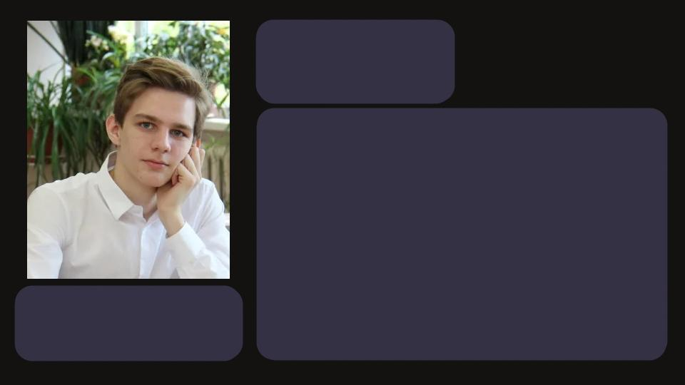
Миша Школьников
С 8.30 до 16.00 он в школе готовится к ЕГЭ. Дальше он занимается самостоятельно и к тому же готовится к вступительным в университете. В семье его поддерживают в его мечте поступить в ракетостроительный институт и обычно его не трогают. У него есть всего два часа на отдых из которых он отдыхает пол часа потому что его окружает его комната вывешенная плакатами с этим институтом и чертежами ракеты которую он строил еще в детстве и учебниками с ЕГЭ и другими учебниками, по которым ему задали домашнюю работу. В идеале он хотел бы больше свободного времени, но пока он не может этого позволить. Как-то проходя от школы до дома, Миша наслаждался своей мимолетной "свободой" от уроков и увидел рекламу StressOff. Они предлагают качественный отдых. "Если я хорошенько отдохну, то мой мозг будет более функциональным... надо попробовать"
Школьник. Выпускник и будущий абитуриент

Slide 11
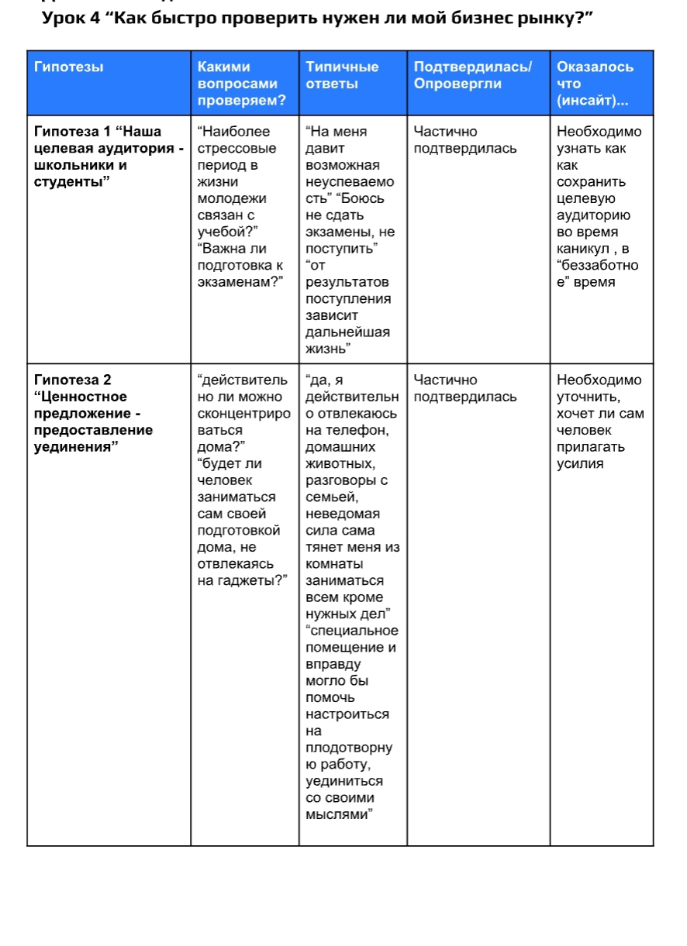
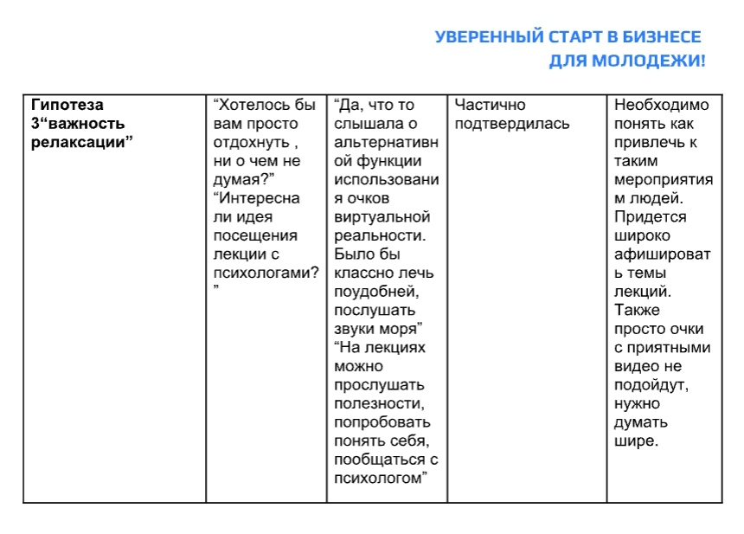
Нужен ли наш проект рынку?

Slide 12
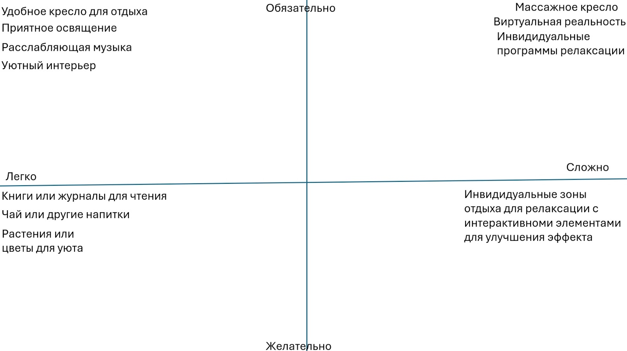
Оценка бизнеса перед открытием

Slide 13
Оценка бизнеса перед открытием
Тип MVP :
Для данного бизнес-проекта можно выбрать, сосредотачиваясь на обязательных и легко в разработке функциях, таких как удобное кресло для отдыха, приятное освещение, расслабляющая музыка, уютный интерьер и ароматерапия. Эти элементы могут быть быстро внедрены и протестированы, чтобы оценить спрос на продукт и собрать обратную связь от пользователей.
2) Можно использовать группы и каналы в социальных сетях для рекламы проекта.
3) Для создания минимально жизнеспособного продукта (MVP) в виде комнаты для отдыха и снятия стресса, подходит тип MVP "бумажный прототип". Этот тип MVP позволит создать простой и наглядный прототип комнаты, который можно использовать для сбора обратной связи и проверки ценности продукта. Бумажный прототип поможет быстро и дешево протестировать идею комнаты для отдыха, привлечь пользователей для оценки их реакции и внести необходимые изменения до разработки полноценного продукта.

Slide 14
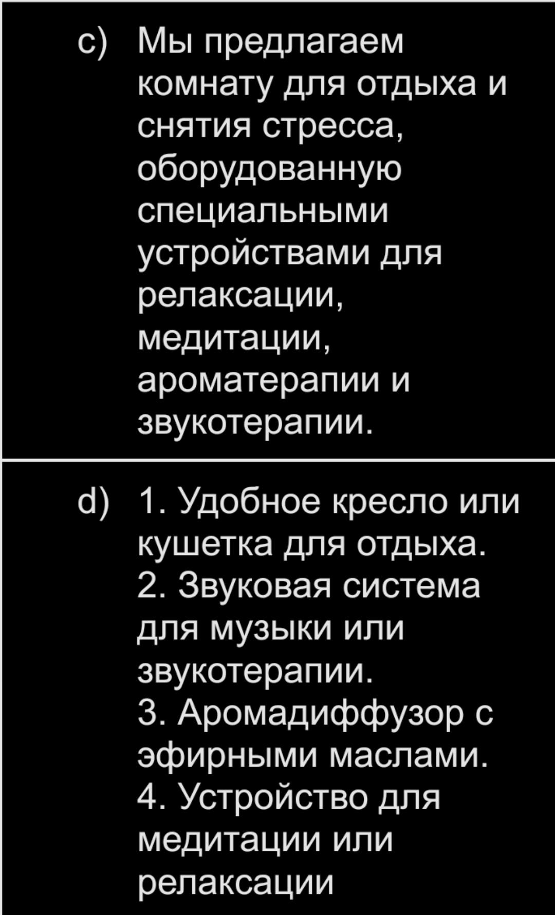
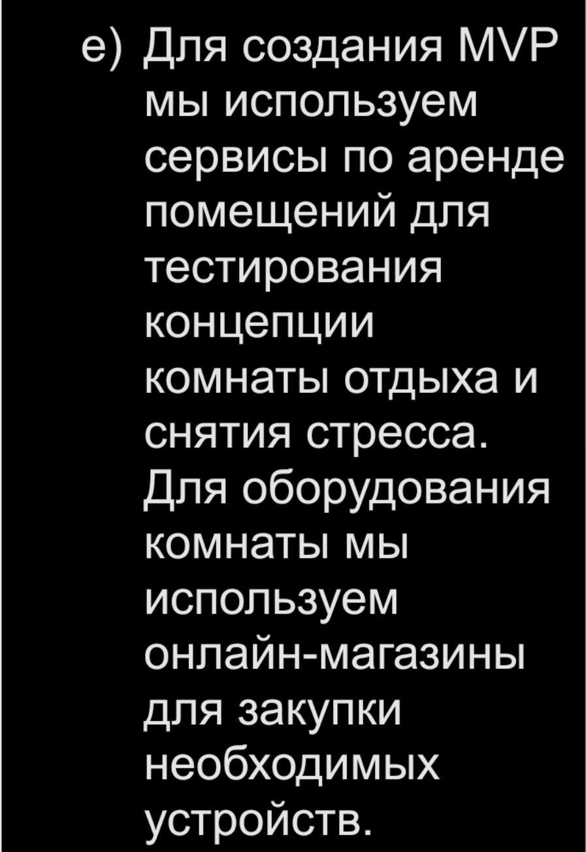
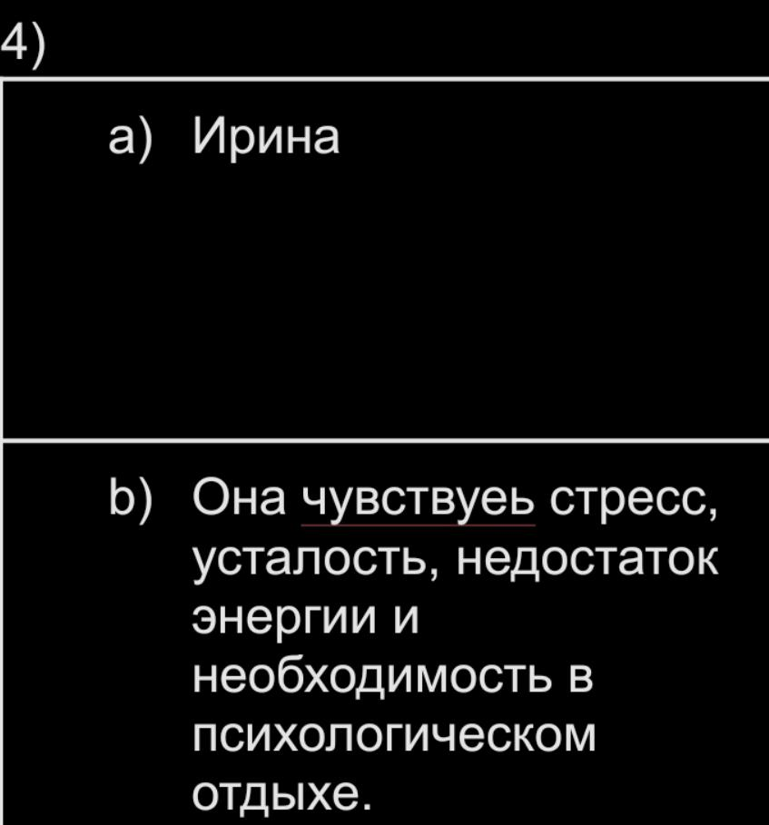
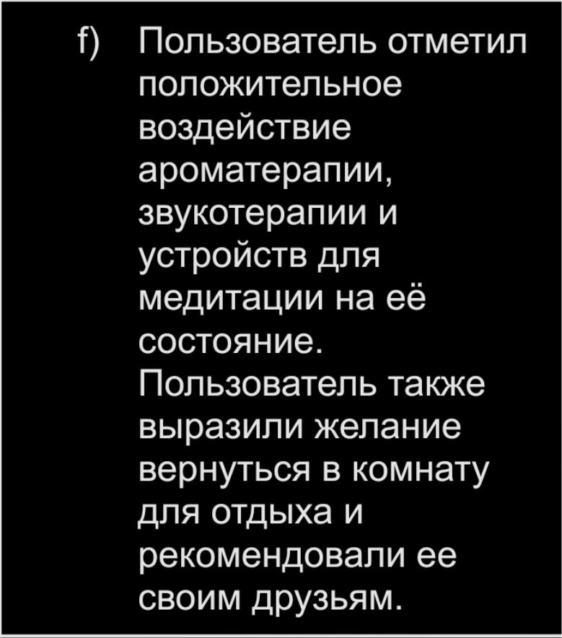
Оценка бизнеса перед открытием

Slide 15
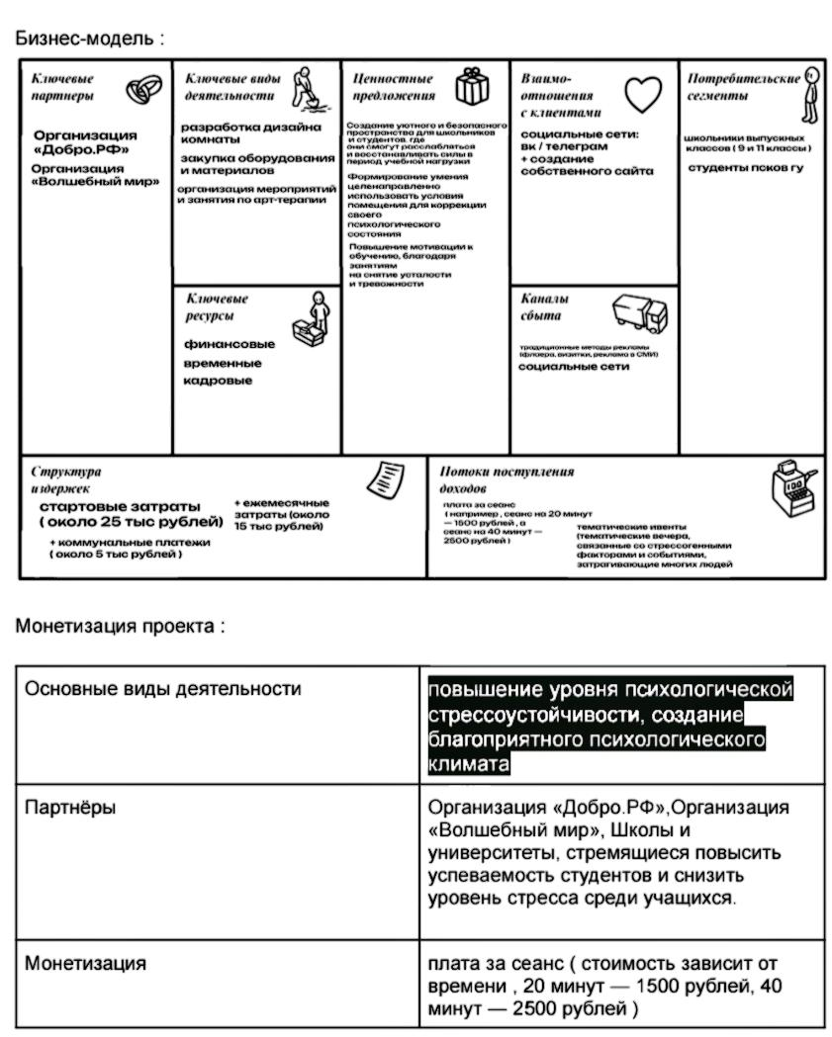
Как будет работать
Наш бизнес ?

Slide 16
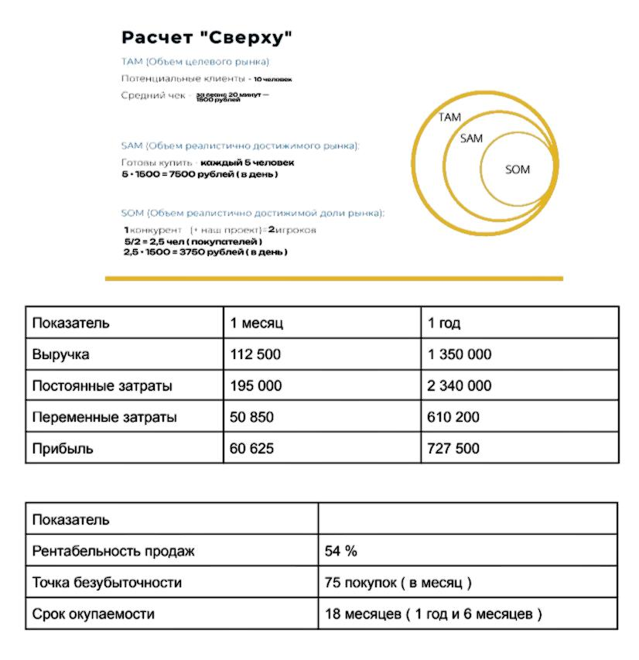
Расчёты !

Slide 17
 | показатель | Базовое значение | 1 квартал | 2 квартал | 3 квартал | 4 квартал | год
1. | Инвестиционные затраты ( сумма открытие проекта ) | 2 500 000 руб
2. | кол-во клиентов | 5 чел | 5 чел | 10 чел | 15 чел | 20 чел | 20 чел ( год )
3. | средний чек | 1500 руб | 7 500 руб | 15 000 руб | 22 500 руб | 30 000 руб | 30 000 руб
4. | частота покупок ( в месяц ) | 5 | 5 покупок | 10 покупок | 15 покупок | 40 покупок | 40 покупок ( год )
5. | выручка ( месяц ) | 112 500 руб ( месяц ) | 337 500 руб | 675 000 руб | 1 012 500 руб | 1 350 000 руб | 1 350 000 руб
6. | постоянные расходы | 195 000 руб ( месяц ) | 585 000 руб | 1 170 000 руб | 1 755 000 руб | 2 340 000 руб | 2 340 000 руб
7. | переменные расходы | 50 850 руб ( месяц ) | 152 550 руб | 305 100 руб | 457 650 руб | 610 200 ( год ) | 610 200 руб
8. | прибыль | 60 625 ( месяц ) | 181 875 руб | 363 750 руб | 545 625 руб | 727 500 руб ( год ) | 727 500 руб
9. | рентабельность продаж | 54% |  |  |  |  | 54%
10. | точка безубыточности | 75 покупок ( в месяц )
11. | простой срок окупаемости | 18 месяцев ( 1 год и 6 месяцев )

Slide 18
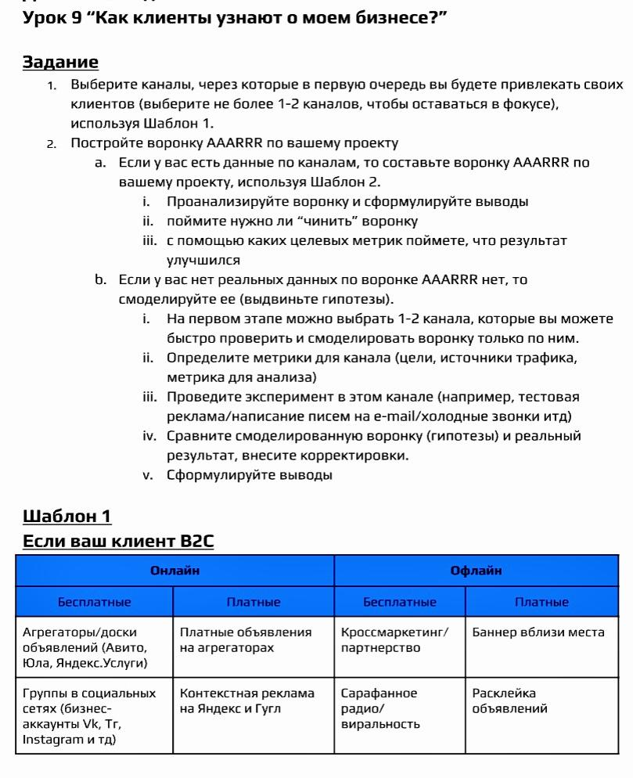
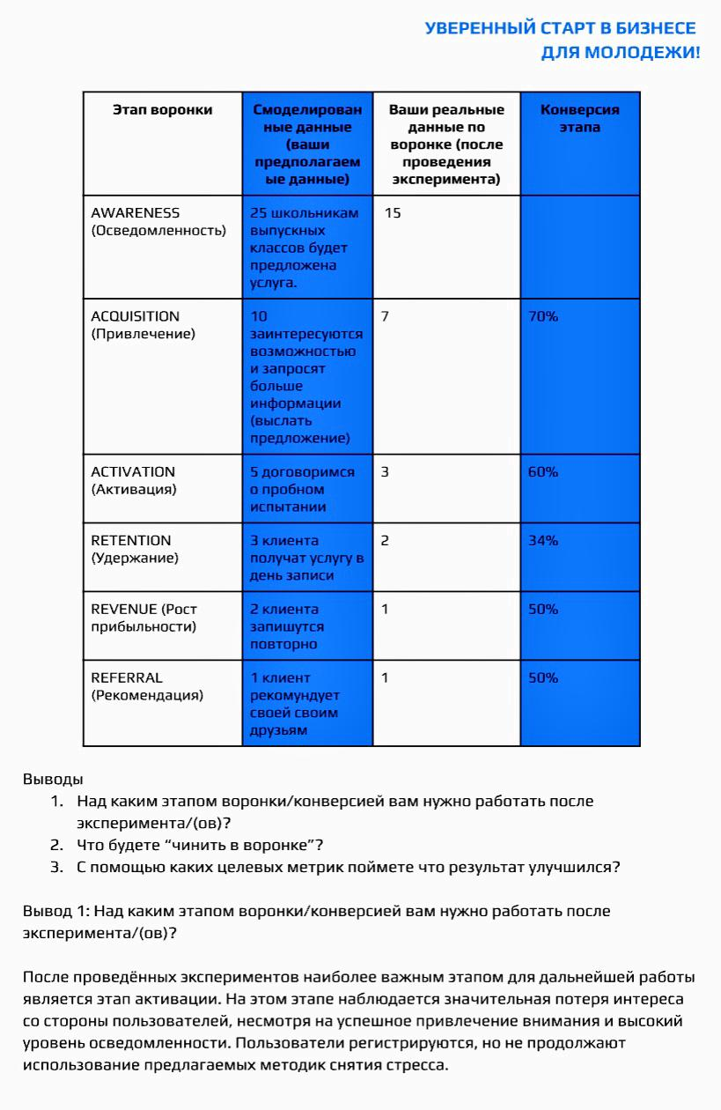

Slide 19
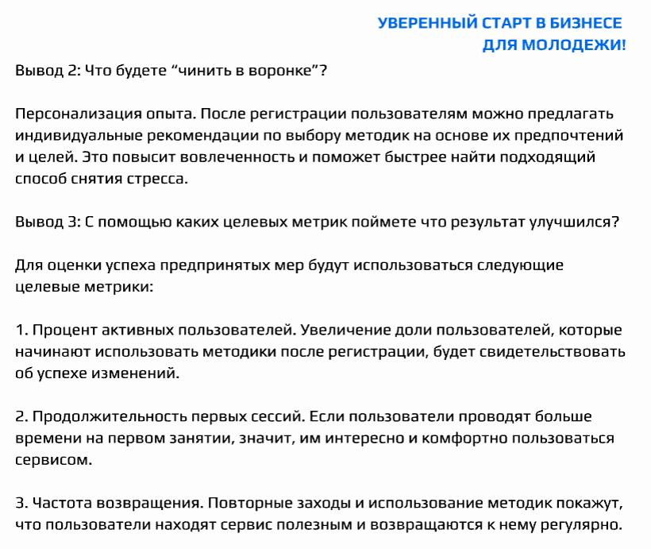

Slide 20
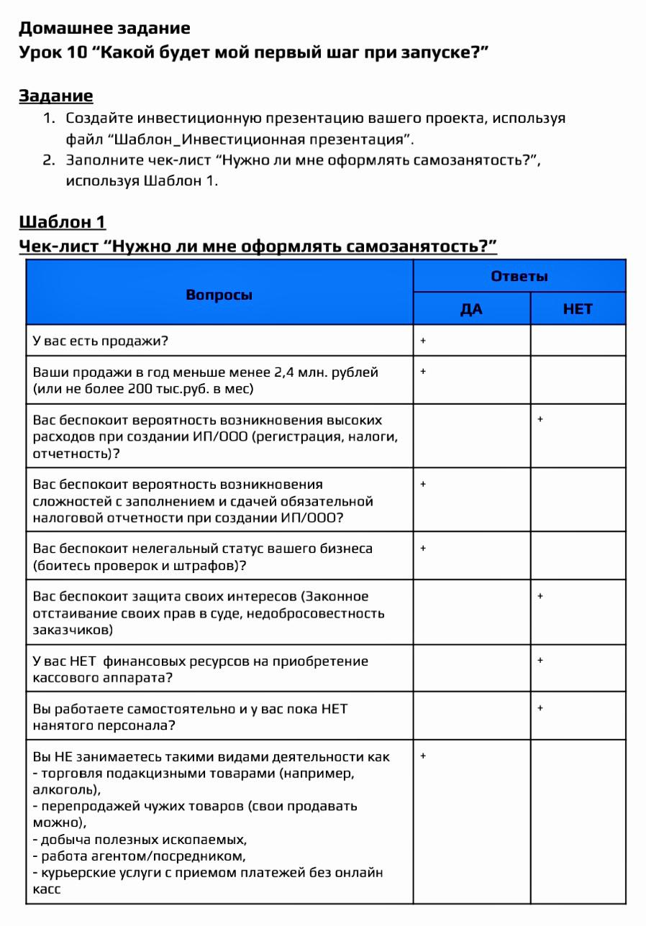
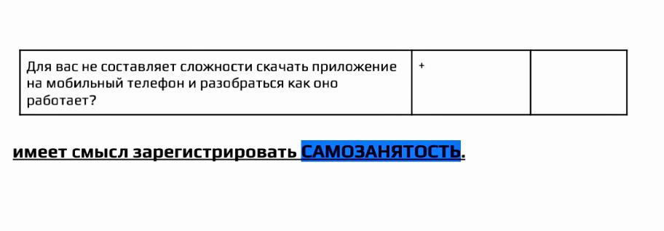
Начало проекта. Нужно ли оформлять самозанятость?

